Slide 1





L’accès aux droits des bénéficiaires d’une protection internationale
* Ce support pédagogique a été élaboré dans le cadre du projet national Reloref qui bénéficie du soutien du :

Slide 2

Bienvenue à l’atelier sur l’accès aux droits des bénéficiaires d’une protection internationale !

Slide 3


Je m’appelle : ……………………………………………………
L’atelier va durer …………. heures.
Aujourd’hui nous allons parler de :
……………………………………..
……………………………………..
……………………………………..
……………………………………..
……………………………………..

Slide 4
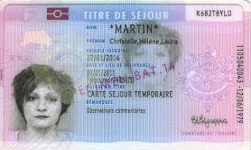
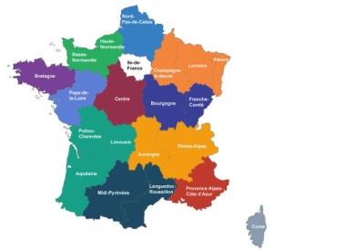
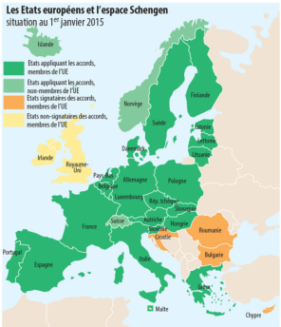
Le droit au séjour des bénéficiaires d’une protection internationale
A quoi sert ma carte de séjour ?
À séjourner sur le territoire français
À justifier de mon identité
dans l’espace Schengen

Slide 5


Le droit au séjour des réfugiés
Carte de résident (valable 10 ans)
Renouvelable de plein droit
Le droit au séjour des bénéficiaires de la protection subsidiaire
Carte de séjour temporaire
Valable 1 an, renouvelable
Mention « vie privée et familiale »
Autorise à travailler

Slide 6

Le droit au séjour des familles de bénéficiaires de la protection internationale
Conjoints et enfants de BPI devenus majeurs et entrés régulièrement sur le territoire français
Réfugiés : carte de résident
Protection subsidiaire : carte de séjour temporaire

Slide 7

L’unité de famille
Conjoints et enfants de réfugiés
Peuvent obtenir le statut de réfugié
Faire demande d’asile en tant que conjoint de réfugié

Slide 8

Les démarches à accomplir
Courrier « constatant l’admission au titre de l’asile »
Prise de RV en préfecture
Echange de récépissés

Slide 9

La domiciliation
Indispensable à la délivrance du titre de séjour
Et à l’ouverture des droits sociaux
Domiciliation pour demandeur d’asile
Domiciliation de droit commun
Si adresse personnelle : facture à mon nom (EDF, gaz, téléphone fixe, internet, taxe d’habitation…)
Si pas de domicile fixe : domiciliation de droit commun (CCAS, association agréée…)
Si hébergement chez un tiers : attestation d’hébergement, document de séjour, copie du bail…
Si hébergement dans une structure : attestation d’hébergement de la structure

Slide 10



La domiciliation
En cas de changement d’adresse, en informer la Préfecture et les différentes administrations :

Slide 11


La reconstitution des documents d’état civil
Reconnaissance d’une protection
Fiche familiale de référence
Actes d’état civil : actes de naissance, livret de famille…

Slide 12


La demande de titre de séjour
Documents d’état civil obtenus
Dépôt de demande de titre de séjour
Nouveau récépissé

Slide 13

La signature du contrat d’accueil et d’intégration
Convocation à l’OFII
Réunion d’accueil collectif
Rv individuel avec un auditeur (évaluation du niveau de français, des besoins de formation)
Visite médicale
Orientation vers prestations selon les besoins
Formation civique (6h)
Formation linguistique (400h max)
Bilan de compétences professionnelles (3h max)
Session d’information Vivre en France
FORMATIONS OBLIGATOIRES

Slide 14

La délivrance de carte de séjour
Rendez-vous à l’OFII
Délivrance de la carte de séjour par la Préfecture
Penser à envoyer la copie de sa carte de séjour à l’OFPRA

Slide 15



Le récapitulatif des démarches
Statut de demandeur d’asile
Récépissé constatant le dépôt dune demande d’asile
Réception du courrier octroyant une protection avec la décision de l’OFPRA /CNDA
Récépissé constatant la reconnaissance d’une protection internationale
(donne droit au travail)
Envoi de la fiche familiale de référence par l’ofpra
À renvoyer à l’OFPRA
Réception des documents d’état civil
Récépissé constatant la reconnaissance d’une protection internationale
« a demandé la délivrance d’un premier titre de séjour »
Convocation à l’ofii pour la signature du cai
Délivrance de la carte de résident ou de la carte de séjour temporaire

Slide 16
Le renouvellement du titre de séjour
Réfugiés
Bénéficiaires de la protection subsidiaire
Carte renouvelée de plein droit
Examen du besoin de protection :
est-il toujours avéré ou non ?
Renouvellement de la carte de séjour
Quand ?
Demande de renouvellement à déposer en Préfecture au moins 2 mois avant la fin de validité de la carte

Slide 17
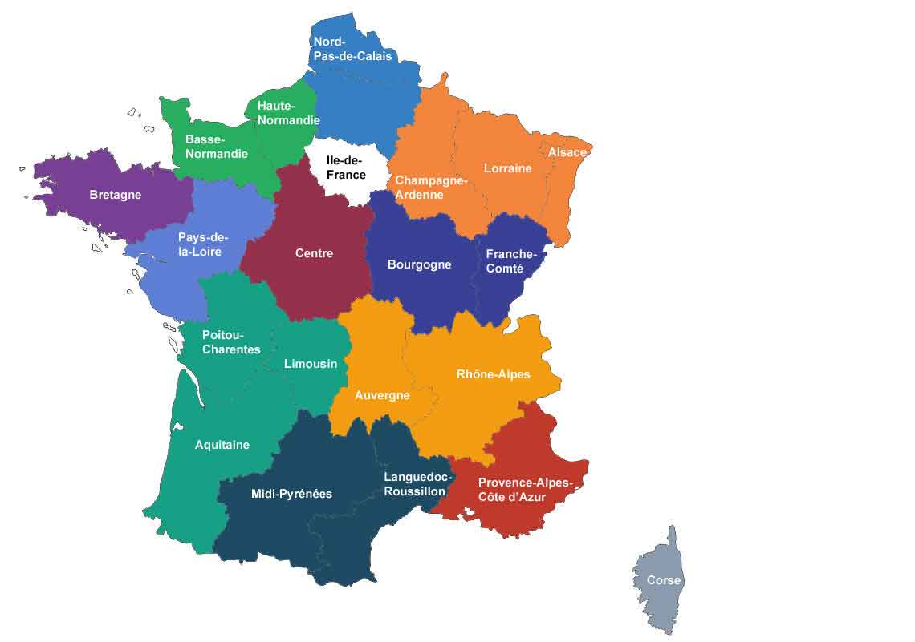
La liberté de circuler et de s’installer
En France métropolitaine
Les personnes étrangères en situation régulière peuvent circuler librement.

Slide 18

La liberté de circuler et de s’installer
Dans l’espace Schengen
et dans l’Union européenne
Pour un séjour de moins de 3 mois :
Titre de séjour
Titre de voyage ou passeport
Pas besoin de visa
Pour un séjour de plus de 3 mois :
Titre de séjour
Titre de voyage ou passeport
Demande de visa obligatoire (sauf pour détenteurs carte de résident de longue durée)

Slide 19
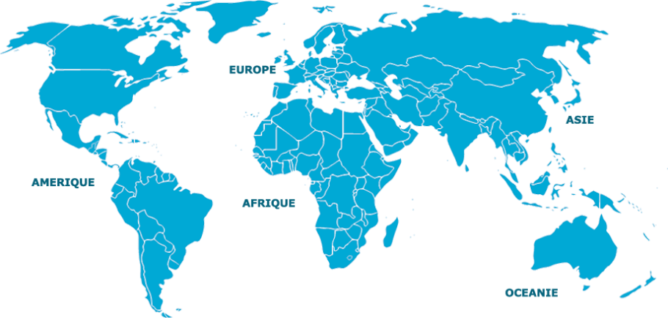
La liberté de circuler et de s’installer
Hors de l’espace Schengen
et de l’Union européenne
Je vérifie si j’ai besoin d’un visa pour le pays concerné
Je vérifie que je dispose du bon document de retour pour la France
Attention aux titres de séjour qui arrivent à échéance pendant le voyage

Slide 20
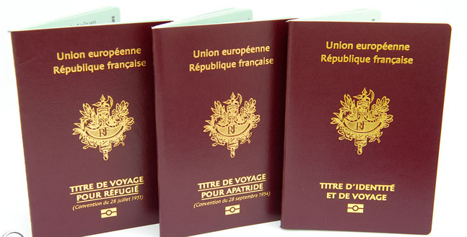
Les documents de voyage selon les statuts
Réfugiés
Bénéficiaires de la protection subsidiaire
Bénéficiaires de la protection subsidiaire
Titre de voyage pour réfugiés
Titre d’identité
et de voyage
Passeport
Titre de séjour et visa

Slide 21


Les démarches pour obtenir les documents de voyage
Je contacte ma préfecture pour obtenir le formulaire de demande de titre de voyage
Je remplis le formulaire de demande de titre de voyage
Pièces à joindre :
Le document de séjour
2 photos d’identité
Un justificatif de domicile ou une attestation d’hébergement
L’ancien titre de voyage en cas de renouvellement
Un timbre fiscal de 20€
Je dépose le dossier à la Préfecture de mon domicile
Délai de délivrance : 1 à 2 mois – dossier à déposer de préférence de septembre à avril

Slide 22


La réunification familiale
Qu’est ce que la réunification familiale ?
Réunification familiale
Regroupement familial
Pour famille de :
Réfugié
Apatride
Protection subsidiaire
Pour famille d’autres migrants
Pas de conditions de logement, de durée de séjour, de ressources…
Conditions de logement, de durée de séjour, de ressources…

Slide 23



Quels membres de ma famille peuvent venir ?
Mon conjoint / mon concubin :
Pour les personnes mariées avant d’avoir obtenu le statut de BPI ou après un an de mariage
Pour les personnes en concubinage qui peuvent justifier de liens stables avant d’avoir obtenu le statut de BPI
Mes enfants mineurs:
enfants de moins de 19 ans au moment de la demande
filiation légalement établie
Mes parents si je suis mineur :
Pour les parents de mineurs isolés étrangers reconnus réfugiés ou bénéficiaires de la protection subsidiaire

Slide 24
La procédure de réunification familiale
Réception de la décision de l’ofpra ou de la cnda
Envoi de la demande de réunification familiale
Réponse-type du bureau des familles de réfugiés expliquant la procédure
Envoi de la réponse du bureau des familles de réfugiés à votre famille
Dépôt de la demande par votre famille auprès du consulat français (formulaire Cerfa n°14052*01)
Examen du dossier par les services consulaires
Décision positive
Pas de réponse
Décision négative
accord pour délivrance des visas
Courrier / mail au bureau des familles de réfugiés
Recours contre le refus de visa

Slide 25




La naturalisation
Qu’est ce que la naturalisation ?
C’est le fait de devenir français.
Avoir la nationalité française, pour quoi faire ?
Avoir le droit de vote
Etre éligible
Travailler dans la fonction publique en tant que titulaire ou avoir un emploi soumis à condition de nationalité
Bénéficier de toutes les aides prévues pour les citoyens français

Slide 26



Les conditions pour devenir français par naturalisation
Avoir un titre de séjour valide au moment de la demande
Avoir plus de 18 ans
+ 18
Avoir sa famille proche en France (son conjoint et ses enfants)
Si procédure de réunification familiale en cours, risque de rejet de la demande de naturalisation
Résider en France en situation régulière depuis 5 ans
Condition non applicable aux réfugiés
Etre « de bonnes vie et mœurs »
Etre assimilé à la société française
Etre inséré professionnellement

Slide 27

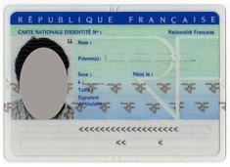
La procédure de naturalisation
Remplir le formulaire cerfa n°12753*01 en double exemplaire
Étude du dossier et enquête préfectorale
Entretien individuel avec un agent préfectoral
Réponse dans un délai de 18 mois max après le dépôt du dossier complet
Examen de la recevabilité de la demande de naturalisation
LES CONDITIONS SONT REMPLIES
LES CONDITIONS NE SONT PAS REMPLIES
Demande ajournée
Demande irrecevable
Demande rejetee
Demande recevable

Slide 28
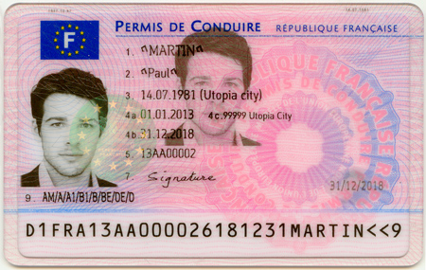


L’échange du permis de conduire
Qu’est ce que l’échange du permis de conduire?
C’est la procédure qui permet d’échanger son permis de conduire étranger contre un permis de conduire français.
Quand le demander ?
Pendant un an à compter du 1er récépissé constatant la reconnaissance d’une protection internationale
Les conditions d’échange
Avoir plus de 18 ans
Donner l’original du permis avec sa traduction assermentée
Avoir un permis en cours de validité
Si mon permis est un faux permis, je peux être poursuivi.

Slide 29


Les démarches à suivre pour échanger mon permis de conduire
Demander en préfecture ou télécharger les formulaires
de demande d’échange Cerfa n°14879*01 ou n°14948*01
Déposer le dossier en Préfecture
Examen de la recevabilité par la Préfecture
Délai maximum de 6 mois pour l’authentification du permis par les autorités consulaires du pays de délivrance.
Echange refusé
Echange accepté

Slide 30



Le revenu de solidarité active
Qu’est ce que le revenu de solidarité active?
C’est un revenu minimum pour les personnes sans emploi ou ayant un emploi faiblement rémunéré.
C’est également un accompagnement pour retrouver un emploi / une formation.

Slide 31


Le revenu de solidarité active
Qui peut en bénéficier ?
J’ai plus de 25 ans et…
Je suis réfugié ou bénéficiaire de la protection subsidiaire
Je peux bénéficier du RSA
- 25
Je suis étranger en situation régulière depuis 5 ans et plus en France
J’ai moins de 25 ans et…
J’ai travaillé au moins 2 ans à temps plein au cours des 3 dernières années
+ 25
J’élève seul mon/mes enfants

Slide 32

Comment percevoir le RSA ?
Je remplis le formulaire correspondant à ma situation
Cerfa n°13880*04 / Cerfa n°14130*02
OU
Je me rends dans un service instructeur qui envoie directement ma demande
Je dépose mon dossier :
à la caisse d’allocations familiales
au conseil départemental
dans un ccas
dans un service instructeur
Je déclare mes ressources chaque trimestre
Sur le site internet de la caf ou avec le formulaire cerfa n°14129*03
INSTRUCTION DE LA DEMANDE PAR LA CAF
Délai : 2 mois environ
VERSEMENT RSA
Rétroactif à la date de la demande

Slide 33





La couverture maladie
L’assurance maladie, qu’est-ce-que c’est ?
LA PROTECTION SOCIALE EN FRANCE
Maladies, accidents…
Vieillesse
Assurance et allocations chômage
Famille
Assurance maladie
Cmu, cmu-c, sécurité sociale…
Assurance vieillesse
Pensions de retraite
Assurance et allocations chômage
Aides familiales
Allocations familiales, autres prestations familiales…

Slide 34






La couverture maladie
Les dépenses de santé
Médecin
médicaments
Frais d’hospitalisation
Examens médicaux
Remboursement Assurance Maladie
Ticket modérateur

Slide 35



La CMU, qu’est-ce-que c’est ?
Je travaille
Rattachement à un régime de sécurité sociale
Remboursement d’une partie des dépenses de santé
Je suis sans emploi
Couverture maladie universelle (CMU) et CMU complémentaire (sous conditions)
Les démarches à suivre
Je remplis le formulaire cerfa n°11419*04
Envoi à la CPAM
Délai de traitement : 1 à 2 mois
Avant le 15 septembre de chaque année :
Je fais ma déclaration de ressources

Slide 36

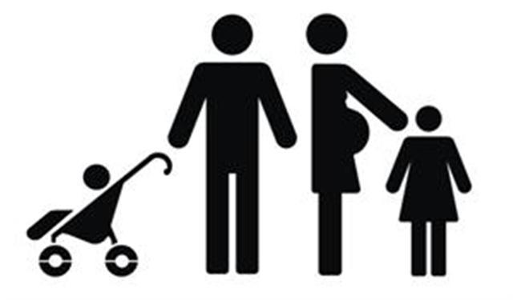






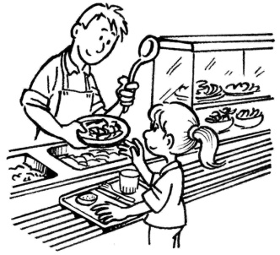
Les prestations familiales
Les allocations familiales, qu’est-ce-que c’est ?
C’est une aide financière accordée aux familles à partir de la naissance du 2ème enfant.
Elles servent à soutenir les parents dans l’éducation de leurs enfants.

Slide 37

Les prestations familiales
Les démarches
Je fais ma demande d’allocations familiales en même temps que ma demande de rsa
Je demande à mon référent social une attestation de composition familiale
Je remplis le formulaire cerfa n°11423*06 que j’envoie à ma caf
Je joins la décision de l’OFPRA ou de la CNDA en effaçant les parties relatives au récit

Slide 38





Les impôts
Les impôts, qu’est-ce-que c’est ?
Impôts indirects
Impôts directs
Cotisations sociales

Slide 39
Les impôts
A quoi servent les impôts ?
A financer certaines dépenses :
Services publics
Education
Armée
Logements sociaux
Retraites
RSA
Hôpitaux, médecins, médicaments…
Allocations chômage

Slide 40


Les impôts
Les démarches à suivre :
Pour recevoir un avis de non-imposition :
Je n’ai pas eu de revenus l’année passée
Je remplis quand même ma déclaration de ressources pour recevoir un avis de non-imposition
L’avis de non-imposition est un justificatif utile pour mes démarches d’insertion.

Slide 41

Avez-vous des questions ?

Slide 42

Merci de votre attention !

